Slide 1
6 класс
Тема занятия
«Развитие культуры в русских
землях во второй половине
XIII - XIV вв.»
МОАУ «Гимназия №1»
Учитель истории
Крыжняя А.В.

Slide 2
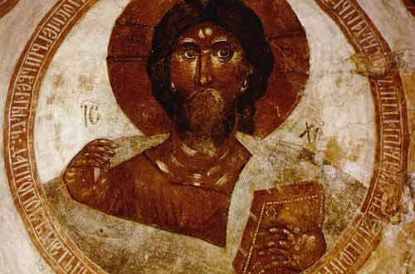
Цель занятия
Познакомиться с основными достижениями культуры в русских
землях во второй половине
XIII - XIV в.в.

Slide 3
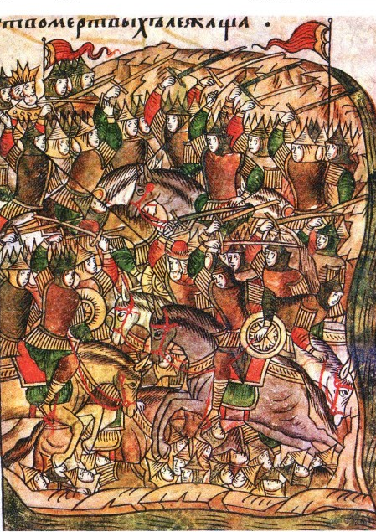
Начало возрождения культуры в русских землях
Последствия нашествия монголо –татар на Русь
1.Города и монастыри лежали в развалинах;
2.Многие виды ремесла надолго утрачены;
3.Уничтожено огромное количество книг;
4.Почти прервалось летописание.

Slide 4
Со второй половины XIV в. Начинается культурное возрождение русских земель
Какие факторы способствовали возрождению русской культуры?
*Освоение новых территорий;
*Успехи в хозяйственном развитии;
*Центр политической и культурной жизни переместился в Москву;
*Москва возглавила борьбу против Золотой Орды;
*Идея единства Русской земли и борьбы с иноземным владычеством стала ведущей в произведениях устного народного творчества, письменности, литературы, живописи и архитектуры.

Slide 5
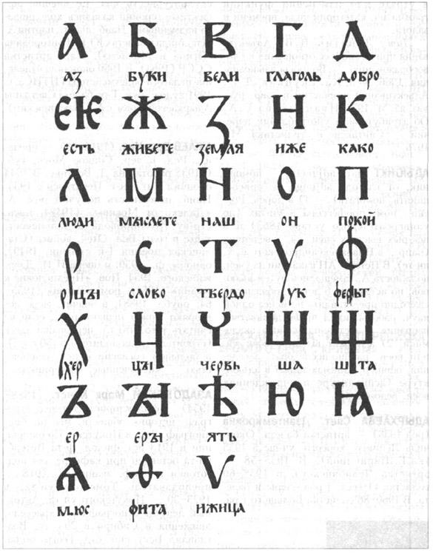
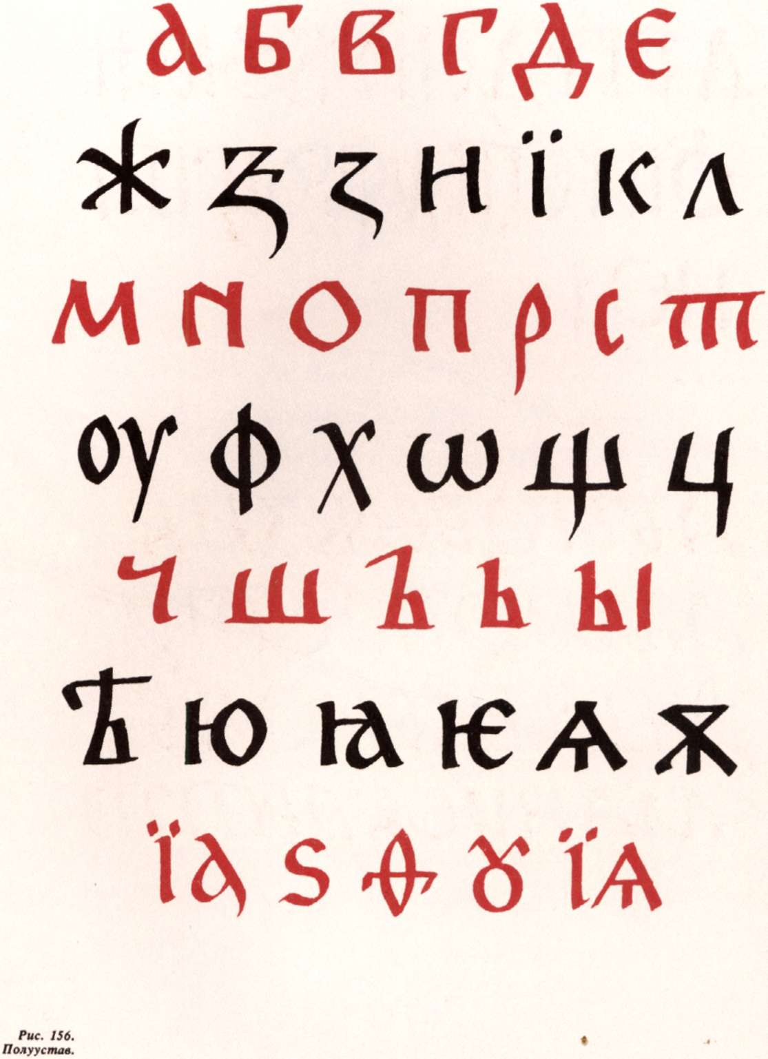
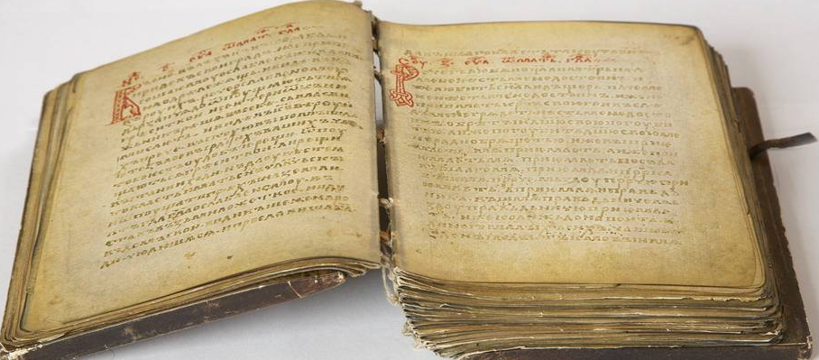
Книжное дело
1.C XIVв. На Русь стали ввозить бумагу.
2.Книг стало больше, они подешевели.
3.На смену уставу пришел полуустав.

Slide 6
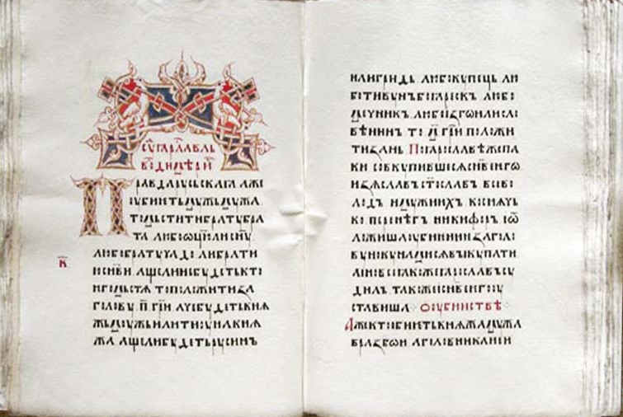
Летописание
В конце XIII - XIV в. сложились новые центры летописания - Псков, Суздаль, Ростов, Москва.
Летописи освещали события и позиции княжеских династий.
В летописях звучала одна общая тема – необходимость объединения Русской земли для борьбы с Ордой.

Slide 7
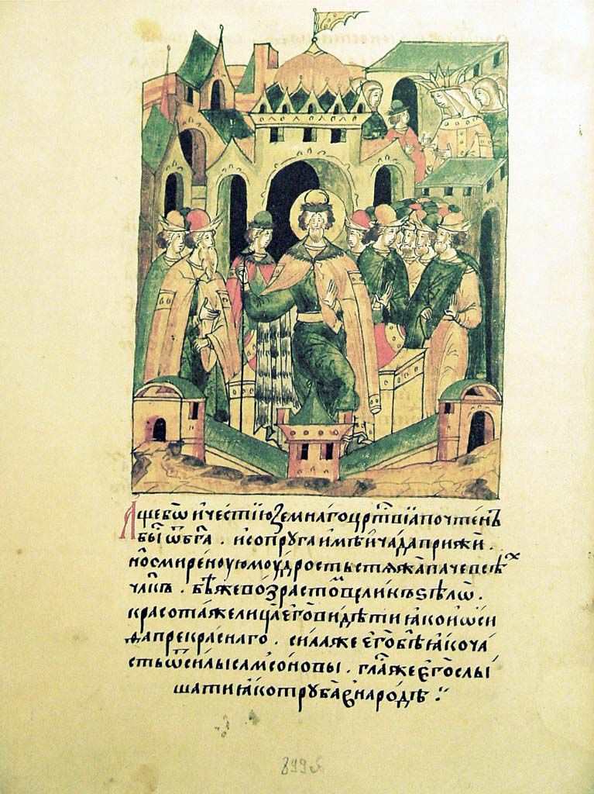
Устное народное творчество. Литература
1.Былинный героический эпос;
2.Новгородские былины;
3.Исторические песни;
4.Воинская повесть;
5.Жития святых

Slide 8
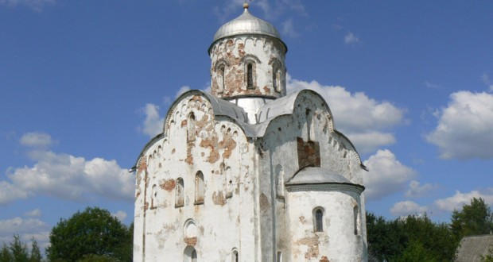
Зодчество
С конца XIII в. На Руси возобновилось каменное зодчество.
Церковь Николы на острове Липно. Великий Новгород

Slide 9
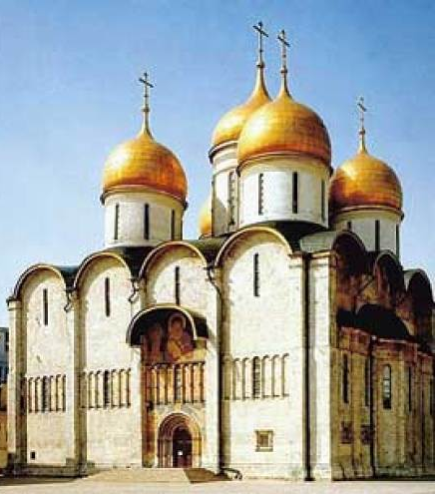
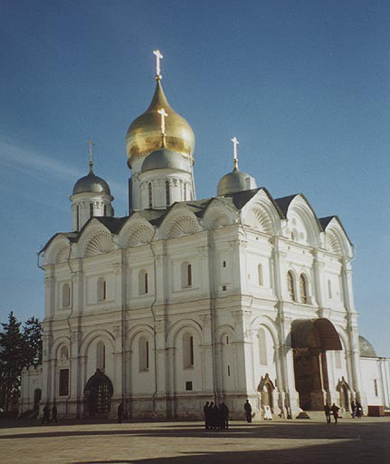
Во второй четверти XIV в. начинается сооружение каменных зданий в Москве
Успенский собор Архангельский собор

Slide 10
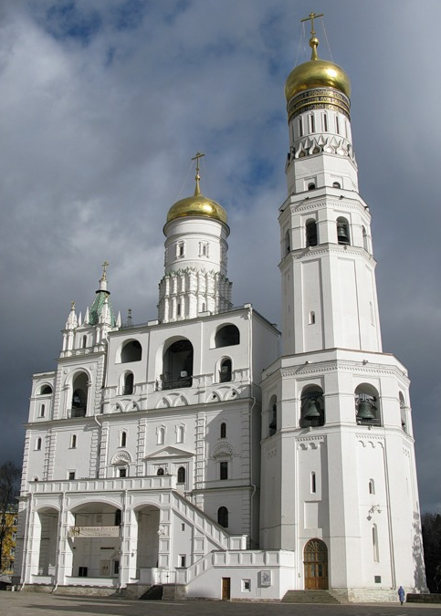
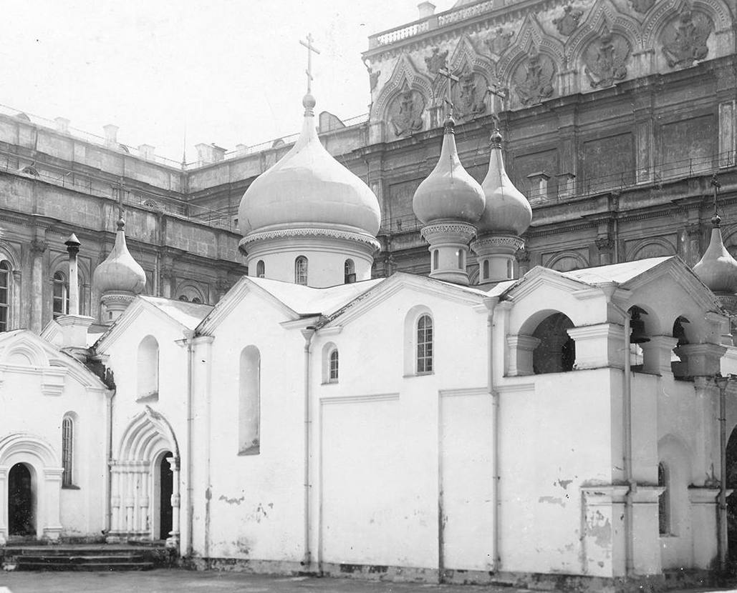
Церковь Спаса на Бору
Церковь Иоанна Лествичника

Slide 11
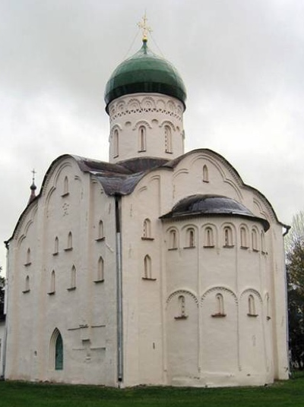
Одним из центров каменного зодчества
Оставался Новгород
Церковь Федора Стратилата

Slide 12
Церковь Спаса Преображения
на Ильине улице
Новгород

Slide 13
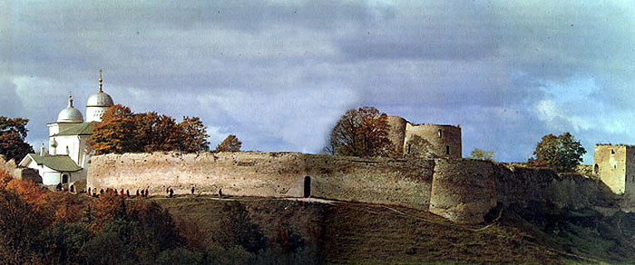
Своеобразием отличалось зодчество Пскова
Крепость Изборск 1330г.

Slide 14
В Пскове был возведен каменный Кремль.

Slide 15
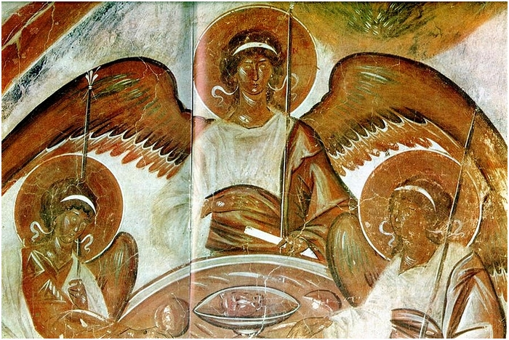
Живопись
Феофан Грек фрески церкви Спаса на Ильине улице в Новгороде

Slide 16
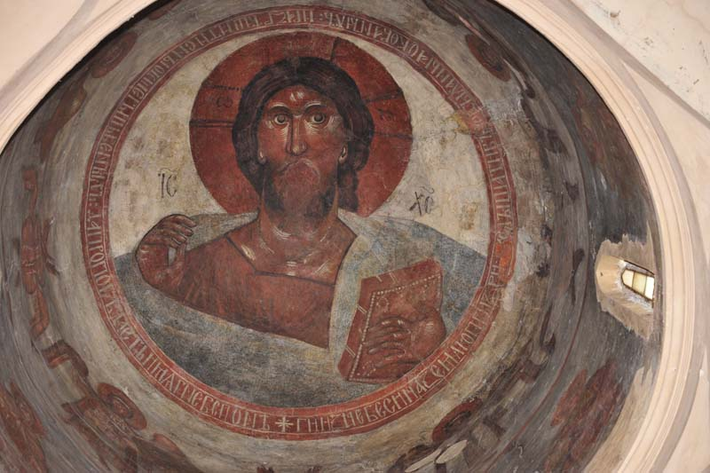
Спаситель Роспись купола церкви Спаса Преображения на Ильине улице в Новгороде

Slide 17
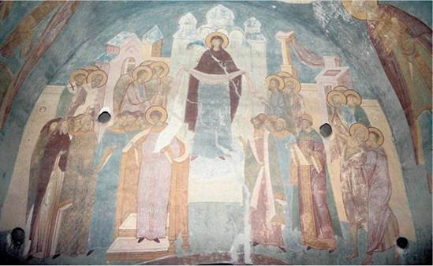
В Москве Феофан Грек расписал церковь Рождества Богородицы

Slide 18
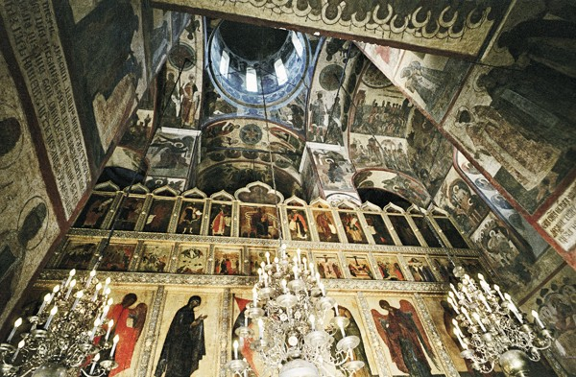
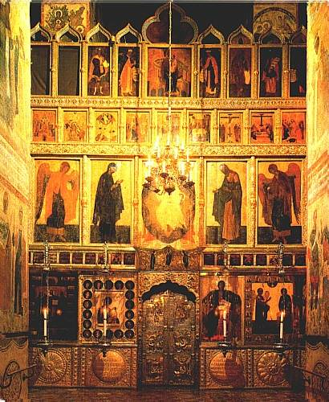
Иконостас Благовещенского собора Московского кремля

Slide 19
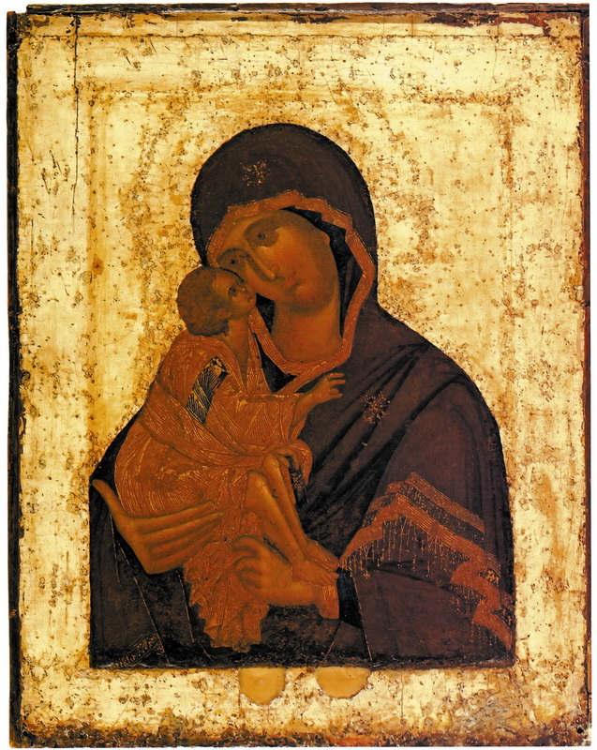
Икона Донской Божьей Матери

Slide 20
Подведем итоги!!!
1. В конце XIV в. началось культурное возрождение Руси.
2.На Руси культурное возрождение было связано с процессом культурного
сближения русских земель, в основе которого лежал национальный подъем, вызванный победой в Куликовской битве.

